Slide 2

Was befindet sich in der Wiener Innenstadt zwischen dem Rathaus und dem Burgtheater?
A eine große Regenbogenflagge
B ein Regenbogen-Zebrastreifen
C eine Ampel in Regenbogenfarben
D ein trans Zebrastreifen

Slide 3
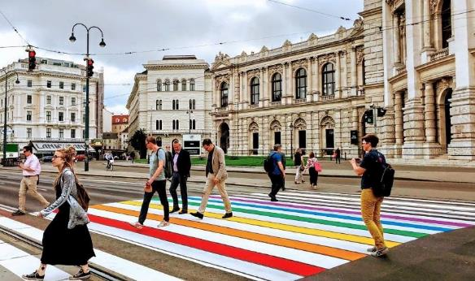
Lösung B: ein Regenbogen-Zebrastreifen
Gestaltung 2019 anlässlich der EuroPride
Quelle: www.derstandard.at/story/2000104455943/wiener-zebrastreifen-erstrahlt-als-regenbogen
Notes:
Es gibt über 40 Regenbogen-Zebrastreifen in Wien (Stand Nov. 22).
Quelle: www.derstandard.at/story/2000140971609/transzebrastreifen-zeichen-gegen-diskriminierung

Slide 4
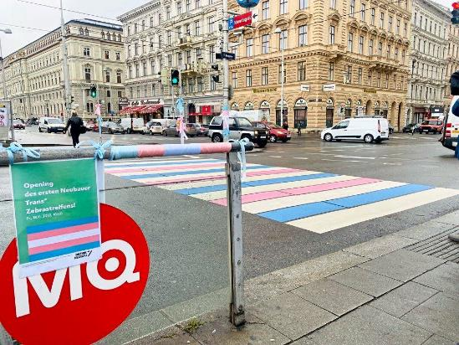
Es gibt aber auch trans Zebrastreifen in blau-rosa-weiß, z. B. zwischen Museumsquartier und Volkstheater.
Quelle: derstandard.at/story/2000140971609/transzebrastreifen-zeichen-gegen-diskriminierung

Slide 5
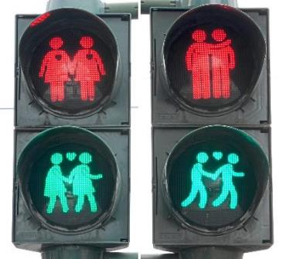
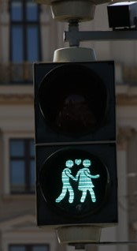
Eine Ampel in Regenbogenfarben gibt es nicht, dafür aber ein Wiener Ampelpärchen (erstmals anlässlich des Eurovision Song Contests und des Life Balls im Mai 2015):
Gleichgeschlechtliche Ampelpärchen Gemischtgeschlechtliche Ampelpärchen
Quellen: wien.gv.at/verkehr/ampeln/neue-ampelsymbole.html; derstandard.at/story/2000112595148/wiener-ampelpaerchen-shop-sperrt-zu
…

Slide 6
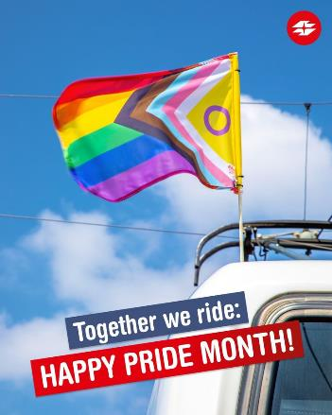
Regenbogenflaggen finden sich
jedes Jahr im Pride Month (Juni)
auf Wiener Straßenbahnen und
auf öffentlichen Gebäuden.
Quelle Foto: facebook.com/wienerlinien/posts/pfbid0ix9LiD1bwf4bsbgqYvKEG28Ys6g2pp3MXrcq7qCnMrkSVdbs8y6JfMZmx65HWu9Hl

Slide 7
In manchen Staaten wird ein Geschlecht jenseits von „männlich“ oder „weiblich“ gesetzlich anerkannt.
In welchem der folgenden Staaten ist dies NICHT der Fall? (Stand 2023)
A Island
B Indien
C Österreich
D Schweiz

Slide 8
Lösung D: Schweiz
Quelle: de.wikipedia.org/wiki/Drittes_Geschlecht#Liste_dritter_Geschlechter
Für Österreich gilt: „Bisher wurden Menschen im Personenstandsregister entweder als ‚weiblich’ oder ‚männlich’ eingetragen. Seit 01/2019 ist neben ‚weiblich’ und ‚männlich’ auch der Geschlechtseintrag ‚divers’ möglich, seit 09/2020 sind außerdem ‚inter’, ‚offen’ sowie eine Streichung des Eintrags möglich. Insgesamt gibt es nun also 6 mögliche Einträge in der Personenstandskategorie ‚Geschlecht’.“
Quelle: vimoe.at/wp-content/uploads/2020/10/2020-10-QA_Dritte_Option.pdf
Notes:
Zur Schweiz: www.admin.ch/gov/de/start/dokumentation/medienmitteilungen.msg-id-92335.html → die AUSSICHT auf einen dritten Geschlechtseintrag in der Schweiz ist derzeit NICHT gegeben.

Slide 9
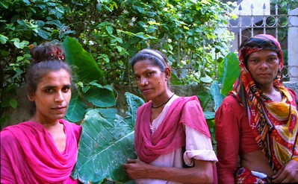
Für Indien gilt:
Hijŗās werden seit 2014 in Indien offiziell als „drittes Geschlecht“ anerkannt. Die hinduistische Kultur kennt schon seit tausenden von Jahren ein drittes Geschlecht.
Quelle: de.wikipedia.org/wiki/Drittes_Geschlecht#Liste_dritter_Geschlechter; kontrapunkte.hypotheses.org/3201
Quelle Foto: flickr.com/photos/rahul3/2233987158
Notes:
Zu Indien: „Den Briten, die dreihundert Jahre über Indien herrschten und eine viktorianische Sexualmoral vertraten, waren die Hijŗās ein Dorn im Auge. [...] In ihrem Gesetz ‘Act No. XXVII (…) for the Registration of Criminal Tribes and Eunuchs (Passed by the Governor General of India in Council in the Year 1871)‘ bestimmten die Briten die Hijŗās als ‚Kriminelle‘, erklärten alle Rechte, die indische Fürsten den Hijŗās verliehen hatten, für nichtig, nahmen den Hijŗā-Gemeinschaften ihre Häuser und den Landbesitz und enteigneten sie entschädigungslos nach dem 1852 verabschiedeten ‚Bombay Inam Commission Act XI‘. Die Hijŗās wurden in Armut und Prostitution gedrängt.”
Quelle: https://kontrapunkte.hypotheses.org/3201

Slide 10
Für Island gilt:
Bisher galt, dass Nachnamen der Söhne auf „-son“, die von Töchtern auf „-dottir“ endeten. Seit 2019 gibt es eine dritte Möglichkeit: Nun ist zusätzlich die Endung „-bur“ möglich, die für "Kind" steht.
Diese geschlechtsneutrale Option steht aber nur für Isländer*innen zur Verfügung, die offiziell weder als Mann noch als Frau registriert sind.
Quelle: icelandreview.com/news/icelandic-names-will-no-longer-be-gendered (übersetzt von EfEU)
Notes:
Weiters gilt:
Isländische Vornamen werden im nationalen Namensregister nicht mehr nach „männlich“ oder „weiblich“ unterschieden. Jede*r kann, unabhängig vom Geschlecht, jeden Namen aus dem Register annehmen.
Das Gesetz zur Geschlechterautonomie erlaubt es, das offizielle Geschlecht entsprechend der eigenen Lebenserfahrung zu ändern und sich weder als männlich noch als weiblich registrieren zu lassen (auf Dokumenten mit einem „X" gekennzeichnet).
Quelle: www.icelandreview.com/news/icelandic-names-will-no-longer-be-gendered, übersetzt von EfEU

Slide 11
Welche*r Musiker*in thematisiert im Lied „Bullet in My Heart“ das eigene Coming-out als trans?
A Mavi Phoenix
B Conchita Wurst
C Kerosin95
D AYMZ

Slide 12
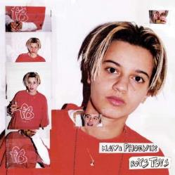
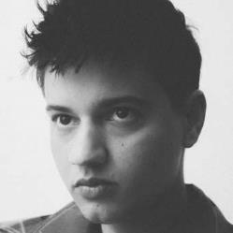
Lösung A: Mavi Phoenix
Mit dem Lied „Bullet in My Heart”, als Teil des Albums „Boys Toys” (2020), hatte der in Linz aufgewachsene Musiker Mavi Phoenix sein Coming-out als trans Mann. Sein neuer bürgerlicher Name ist Marlon Nader - darauf bezieht sich auch der Titel des aktuellen Albums “Marlon” (2022).
Quelle: de.wikipedia.org/wiki/Mavi_Phoenix
Albumcover “Boys Toys”: jpc.de/jpcng/poprock/detail/-/art/mavi-phoenix-boys-toys/hnum/9686851
Albumcover “Marlon”: jpc.de/jpcng/poprock/detail/-/art/mavi-phoenix-marlon/hnum/10767694

Slide 13
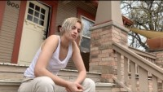
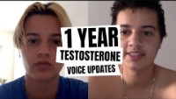
Weiteres von bzw. zu Mavi Phoenix
Musikvideo „Bullet in My Heart“:
youtube.com/watch?v=jXKg7SzH2Io
Voice-Update während der Transition:
youtube.com/watch?v=zhCXVQWaV3Q

Slide 14
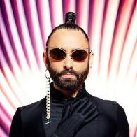
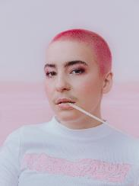
Conchita Wurst
2014 gewann Thomas Neuwirth als Kunstfigur Conchita Wurst mit dem Stück „Rise Like a Phoenix“ den 59. Eurovision Song Contest in Kopenhagen. Neuwirth tritt seit März 2019 zusätzlich unter dem Künstlernamen WURST auf.
Quelle: de.wikipedia.org/wiki/Conchita_Wurst
Quelle Foto: facebook.com/ConchitaWurst/?locale=es_LA
Kerosin95
Mit der 2022 erschienenen EP „Trans Agenda Dynastie” prangert Kerosin95, selbst trans, Queer- und Transfeindlichkeit an und macht auf die Ungerechtigkeiten aufmerksam, mit denen trans Personen tagtäglich konfrontiert werden.
Quelle: mzee.com/2022/12/kerosin95-ein-gespraech-ueber-queerfeindlichkeit
Quelle Foto: derstandard.at/story/2000124701939/kerosin-95-das-ist-verinnerlichte-arroganz
Notes:
EP steht für „Extended Play“

Slide 15
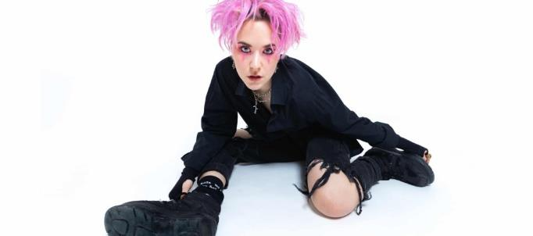
AYMZ
Bekannt wurde AYMZ als Amy Wald, Singer/Songwriterin aus Salzburg. Mit dem Outing als nicht-binär wird das Soloprojekt in AYMZ umgetauft; auch musikalisch erfindet sich AYMZ neu und kehrt von Pop zu Rock zurück.
Quelle: ardkultur.de/doku-aymz-non-binary-100 (Im Interview geht they u. a. auf Nicht-Binarität ein und was das bedeuten kann.)
Quelle Foto: musicexport.at/artist/aymz

Slide 16
Was geschah am Sonntag, den 16. April 2023 in Wien?
A ein Kiss-in vor einem Wiener Café
B die Lesung „Drag Storytime 4 Kids“
C die Enthüllung eines Denkmals für im Nationalsozialismus verfolgte Homosexuelle
D die Eröffnung eines queeren Jugendzentrums

Slide 17

Lösung B: die Lesung „Drag Storytime 4 Kids“ fand in der Türkis Rosa Lila Villa statt
Da rechtsextreme Fundamentalist*innen eine Kundgebung gegen die Lesung angekündigt hatten, kam es zur Protestkundgebung „Drag is not a crime“.
Gemeinsam mit zahlreichen anderen Organisationen wie Queerbase und HOSI schloss sich ein breites Bündnis zusammen, um die Türkis Rosa Lila Villa vor den Angriffen Rechter und Konservativer zu schützen.
Quellen: derstandard.at/story/2000145543473/grossanlegte-demo-und-polizeiaufgebot-gegen-dragqueen-lesung-in-wien
Foto: instagram.com/p/CrESvIyMEm3/?igshid=YmMyMTA2M2Y

Slide 18
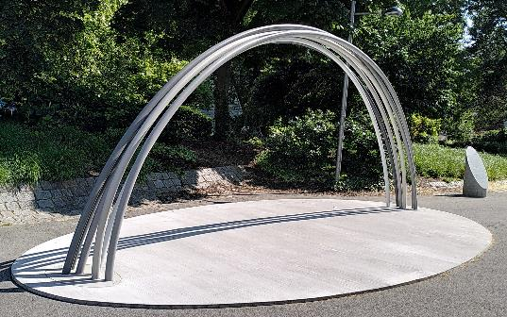
Zu A) Prückel Kiss-in:
Ein küssendes lesbisches Paar wurde im Jänner 2015 aus dem Wiener Kaffeehaus Prückel verwiesen. Daraufhin wurde ein Kiss-in vor dem Café abgehalten, womit auch auf den fehlenden Diskriminierungsschutz von LGBTIAQ* Personen im Privatbereich hingewiesen werden sollte. Denn: eine rechtliche Handhabe gegen einen solchen Rausschmiss hat ein gleichgeschlechtliches Paar nicht. Diskriminierungsschutz gibt es zwar in der Arbeitswelt (es wäre z. B. nicht zulässig, abzulehnen, von einer lesbischen Kellnerin bedient zu werden), aber bislang nicht in anderen Lebensbereichen.
Quelle: derstandard.at/story/2000010319661/tausende-demo-zusagen-nach-rauswurf-eines-lesbischen-paares
Zu C) Das von Sarah Ortmeyer und Karl Kolbitz gestaltete Denkmal „Arcus – Schatten eines Regenbogens“ wurde am 5. Juni 2023 eröffnet. Das Denkmal soll das Gedenken an die als Homosexuelle diskriminierten, verfolgten und ermordeten Menschen lebendig halten.
Ort: 1040 Wien, Resselpark (Erreichbarkeit: U1 / U4 Karlsplatz)
Quelle: koer.or.at/projekte/arcus-schatten-eines-regenbogens
Foto: Renate Tanzberger
Zu D) Das queere Jugendzentrum gibt es noch nicht, aber es soll spätestens 2024 in Wien eröffnet werden.
Quelle: wien.gv.at/freizeit/bildungjugend/jugend/queeres-jugendzentrum.html
Notes:
Zu C: „Die Skulptur formt den imaginären Schatten eines Regenbogens auf einem schwaneneiförmigen Grund. In der Natur ist der Regenbogen eine komplexe Erscheinung – kraftvoll und fragil zugleich. Er erscheint nur, wenn ganz bestimmte Bedingungen erfüllt sind. Der sechsfarbige Regenbogen ist heute international als Symbol der queeren Bewegung bekannt, aus deren Mitte heraus er in den 1970er-Jahren entstanden ist. Durch die Abwandlung der Farben in unterschiedlich schattierte Grautöne wird ein mehrdeutiges Bild geformt, das Trauer und Hoffnung vereint. Gesellschaftliche Gleichberechtigung und Akzeptanz sind auch heute noch keine Selbstverständlichkeit. Das Denkmal soll das Gedenken an die als Homosexuelle diskriminierten, verfolgten und ermordeten Menschen lebendig halten. ‚Die Skulptur steht für eine solidarische Erinnerung – jetzt und in der Zukunft‘, so Sarah Ortmeyer und Karl Kolbitz.
Nach einem umfassenden Community-Beteiligungsprozess lobte die Stadt Wien 2021 einen offenen Wettbewerb für ein ‚Denkmal für Männer und Frauen, die Opfer der Homosexuellen-Verfolgung in der NS-Zeit wurden‘, aus, den Sarah Ortmeyer und Karl Kolbitz gewannen.
Homosexualität unter erwachsenen Personen war in Österreich von 1852 bis 1971 strafbar. Nach dem ‚Anschluss‘ Österreichs an das Deutsche Reich im März 1938 erhöhte sich die Anzahl der als Homosexuelle verfolgten Männer und Frauen dramatisch, die Strafmaße stiegen deutlich. Die nationalsozialistischen Behörden kriminalisierten die Beschuldigten, verbrachten sie ins Gefängnis, in die Nervenklinik, den Operationssaal oder in Konzentrationslager. Allein aus Wien wurden mehr als hundert Männer in Konzentrationslager deportiert, weniger als ein Drittel der Verfolgten überlebte. Nach der Befreiung Österreichs wurde niemand von ihnen als Opfer des Nationalsozialismus anerkannt.“
Quelle: www.koer.or.at/projekte/arcus-schatten-eines-regenbogens

Slide 19
Worum geht es in dem Theaterstück „Inter*Story“ NICHT?
A um inter* Aktivismus
B um persönliche Geschichten von inter* Personen
C um queere Personen aus Österreich, die international Karriere machten
D um ein Talkshow-Format

Slide 20
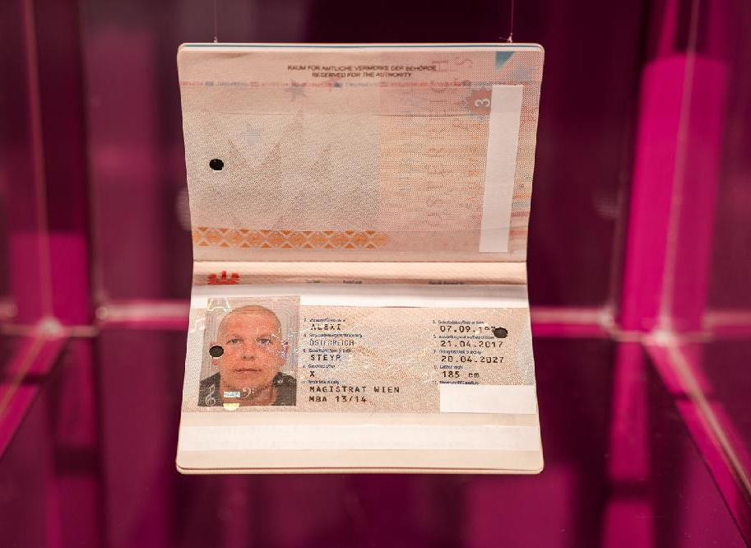
Lösung C: um queere Personen aus Österreich, die international Karriere machten
Das Theaterstück „Inter*Story – Ein Stück Aktivismus” von VIMÖ Wien wurde 2022 im Theater Werk X-Petersplatz erstaufgeführt.
Im Foyer konnten die Besucher*innen Scherenschnittwerke von Alex Jürgen betrachten. Alex Jürgen ist inter* Aktivist und erste Person in Österreich, die einen Pass und eine Geburtsurkunde mit dem Eintrag „X“ bzw. „inter“ ausgestellt bekommen hat.
Als Bühnenkulisse diente ein Talkshow-Studio (in den Farben der inter*Flagge); eingeladen waren Luan Pertl, Noah Rieser, Tinou Ponzer und Tobias Humer (alle von VIMÖ).
Trailer: vimeo.com/773709676?embedded=true&source=vimeo_logo&owner=153315946
Quellen: vimoe.at/2022/11/25/25-november-2022-wien-auffuehrung-theaterstueck-interpride-ein-stueck-aktivismus; derstandard.at/story/2000141134225/dialogversuch-interstory-im-werk-x-am-petersplatz-wien; hdgoe.at/pass_alex_juergen_podcast
Notes:
„Im Mainstream werden Inter*Personen meist verzerrt und voyeuristisch dargestellt. Was sind aber ihre eigenen Geschichten, die sie teilen wollen? Warum sind die Darsteller*innen Aktivist*innen geworden und vice versa?
Warum kämpfen sie für die Menschenrechte, die Sichtbarkeit und Enttabuisierung von Menschen mit Variationen der Geschlechtsmerkmale? Was sind die nicht erzählten Geschichten?
Im Setting einer TV-Talkshow teilen die intergeschlechtlichen Darsteller*innen ihre eigenen Stories und Erlebnisse, mal krass, mal traurig mal lustig oder auch absurd.”
Quelle: https://vimoe.at/2022/11/25/25-november-2022-wien-auffuehrung-theaterstueck-interpride-ein-stueck-aktivismus

Slide 21

VIMÖ ist der Verein intergeschlechtlicher Menschen Österreich. Seit seiner Gründung 2014 leistet der Verein wichtige politische Interessenvertretung sowie Beratungs-, Bildungs- und Selbsthilfearbeit bzw. Community-Arbeit. Es ist der erste Verein dieser Art in Österreich, der sich für die Belange von inter* Personen einsetzt.
Quelle + Logo: vimoe.at
Petition „Schützen Sie intergeschlechtliche Kinder und Jugendliche“
vimoe.at/2023/05/15/mai-2023-petition-schuetzen-sie-intergeschlechtliche-kinder-und-jugendliche (Mai 2023)

Slide 22
Seit wann müssen trans Personen in Österreich für die rechtliche Anerkennung des gelebten Geschlechts (Personenstandsänderung) keine operativen Entfernungen der primären Geschlechtsmerkmale mehr durchführen lassen?
A 1971
B 1991
C 2010
D 2022

Slide 23
Lösung C: 2010
1971: Die Bestrafung von gleichgeschlechtlicher Sexualität wird aus dem Strafgesetzbuch gestrichen. Allerdings wird Homosexualität durch vier neue Paragraphen diskriminiert.
Quelle: kontrast.at/paragraph-209-oesterreich
1991: Die Krankheitsdiagnose „Homosexualität“ wird aus dem österreichischen Diagnoseschlüssel gestrichen.
Quelle: homopoliticus.at/1991/10/22/homosexualitaet-ist-in-oesterreich-keine-krankheit-mehr
2022: Homosexuelle Personen dürfen Blut spenden.
Quelle: orf.at/stories/3266979
Notes:
Eigentlich kippte der Operationszwang schon 2009. In diesem Jahr stellte der Verwaltungsgerichtshof erstmals explizit fest, „dass ein schwerwiegender operativer Eingriff, wie etwa die von der belangten Behörde geforderte Entfernung der primären Geschlechtsmerkmale, keine notwendige Voraussetzung für eine deutliche Annäherung an das äußere Erscheinungsbild des anderen Geschlechts ist“. Dennoch dauerte es bis 2010 und brauchte weitere Klagen bis endgültig feststand, dass der Operationszwang nun Geschichte ist.
Quelle: www.transx.at/Pub/Rechtsentwicklung.php

Slide 24
Wie viele Personen nahmen an der
EuroPride 2019 in Wien teil?
A ca. 50.000
B ca. 100.000
C ca. 250.000
D ca. 500.000

Slide 25
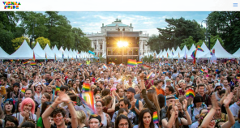
Lösung D: ca. 500.000
Die EuroPride wird seit 1992 jedes Jahr im Sommer in einer anderen europäischen Stadt abgehalten. 2001 und 2019 fand die EuroPride in Wien statt – 2019 mit einer Rekordzahl von einer halben Million Teilnehmer*innen.
Zum ersten Mal in der Geschichte der Veranstaltung trat ein amtierendes Staatsoberhaupt auf. Alexander Van der Bellen betonte: „LGBTIQ-Rechte sind Menschenrechte“.
Quelle: bundespraesident.at/aktuelles/detail/abschlusskundgebung-von-europride-vienna-2019; wien.orf.at/stories/3000508
Quelle Foto: viennapride.at/der-countdown-laeuft-noch-ein-monat-bis-zu-europride-2019

Slide 26

1996 zog die erste Regenbogenparade über die Ringstraße in Wien; damals nannte sie sich „Erster LesBiSchwuler und Transgender Festzug“.
Quelle: derstandard.at/story/2000081431940/wozu-braucht-es-die-regenbogenparade
Quelle Foto oben: woman.at/a/pride-damals-heute
Quelle Foto links: derstandard.at/story/2000081431940/wozu-braucht-es-die-regenbogenparade
Notes:
1996 existierten noch drei Strafrechtsparagrafen, die das Leben queerer Personen kriminalisierten. Bereits 1982 organisierte die HOSI ein halbtägiges Festival und einen inoffiziellen Marsch; 1984 fand eine Parade auf der Kärntnerstraße in Wien, organisiert von unterschiedlichen aktivistischen Gruppen, statt.
Nähere Infos (auch zu den Strafrechtsparagraphen): www.derstandard.at/story/2000081431940/wozu-braucht-es-die-regenbogenparade
An der Regenbogenparade, die gegen den Uhrzeigersinn über den Ring zieht, nehmen jedes Jahr hunderttausende Teilnehmer*innen teil. Organisiert wird die Parade seit 2003 von der HOSI.
Quelle: www.hosiwien.at

Slide 27
Welche der nachfolgenden Personen lebt/e offen bisexuell?
A Mariette Lydis
B Johanna Dohnal
C Oliver Egger
D Helga Pankratz

Slide 28
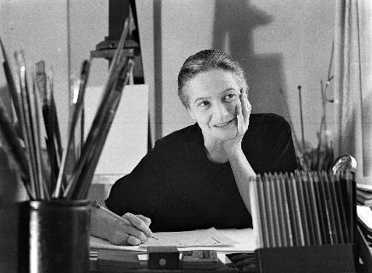
Lösung A: Mariette Lydis
war eine österreichisch-argentinische Malerin und Illustratorin, die offen bisexuell lebte (geb. 1887 in Baden bei Wien, gest. 1970 in Buenos Aires).
Quelle: de.wikipedia.org/wiki/Mariette_Lydis
Werke von Mariette Lydis finden sich beispielsweise auf der Seite artnet.de/k%C3%BCnstler/mariette-lydis
Foto: de.wikipedia.org/wiki/Mariette_Lydis

Slide 29
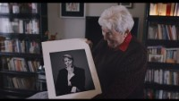
Zu B: Johanna Dohnal, geborene Diez (1939-2010)
1979 wurde Johanna Dohnal Staatssekretärin für allgemeine Frauenfragen im Bundes-kanzleramt. Während ihrer Zeit als Staatssekretärin setzte Johanna Dohnal nachhaltige Initiativen im Familienrecht, im Sexualstrafrecht und im Sozialrecht. 1990 wurde Johanna Dohnal Bundesministerin für Frauenangelegenheiten im Bundeskanzleramt.
Ihre Ehe mit Franz Dohnal beendete sie 1976 nach 19 Jahren.
Anfang 2010 schlossen Johanna Dohnal und ihre langjährige Lebensgefährtin Annemarie Aufreiter eine „eingetragene Partnerschaft“.
Quelle: geschichtewiki.wien.gv.at/Johanna_Dohnal
„Die Dohnal“ –
ein Film von Sabine Derflinger
Trailer: youtube.com/watch?v=lEcpG3rHiVY
Notes:
Anfang 2010 schlossen Johanna Dohnal und ihre Lebensgefährtin Annemarie Aufreiter (sie waren 30 Jahre liiert gewesen) eine „eingetragene Partnerschaft“, kurz nachdem dies in Österreich möglich war. Da sie aber weniger als die für die Zuerkennung einer Witwenpension erforderlichen drei Jahre verpartnert waren, weil dies rechtlich bis 2010 nicht möglich war, erhielt Annemarie Aufreiter keine Witwenpension, als Johanna Dohnal 2010 starb.
Quellen: oe1.orf.at/artikel/257093/Keine-Witwenpension-fuer-Dohnal-Gefaehrtin; www.geschichtewiki.wien.gv.at/Johanna_Dohnal

Slide 30
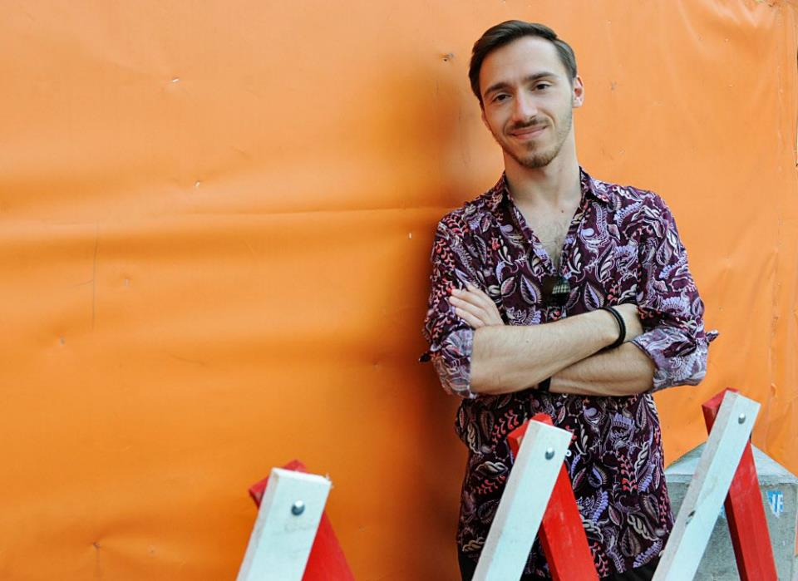
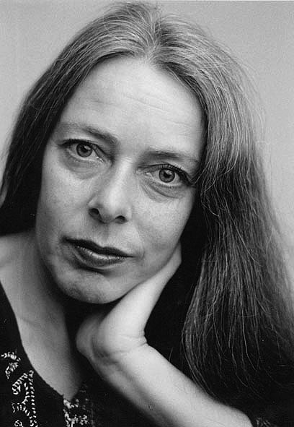
Zu Oliver Egger:
Oliver Egger ist ein steirischer Fußballer, der sich 2016 als schwul outete.
Quelle + Foto: derstandard.at/story/2000104985441/ich-wollte-mich-keine-sekunde-laenger-verstecken
Zu Helga Pankratz (1959-2014):
Autorin, Aktivistin der Homosexuellen Initiative (HOSI)
Veröffentlichte unter anderem: Aus lesbischer Sicht. Glossen und Kommentare zum Zeitgeschehen. Wien, Milena Verlag 2002.
2021 wurde ein Platz in Wien Margareten nach Helga Pankratz benannt.
Quelle: geschichtewiki.wien.gv.at/Helga_Pankratz
Weitere Hinweise zu Österreich:
bam-magazin.at/30-lgbtqia-idols-oesterreich
32 Menschen aus der LGBTQIA+ Community aus Österreich, von denen du dich 2021 inspirieren lassen solltest
Foto: hosiwien.at/hosi-wien-trauert-um-ihre-langjaehre-aktivistin-helga-pankratz

Slide 31
Welcher Verein bietet ein Buddy-System an, um geflüchtete queere Personen zu unterstützen?
A Rosa Lila PantherInnen
B Queer Base
C Afro Rainbow Austria
D Queerconnexion

Slide 32
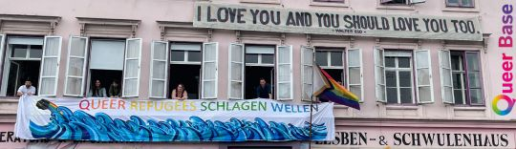
Lösung B: Queer Base
Queer Base, verortet in der Türkis Rosa Lila Villa, unterstützt LGBTIAQ* Personen, die nach Österreich geflüchtet sind. Der Verein bietet u. a. Rechts- und Sozialberatungen, Unterstützung in medizinischen und psychologischen Belangen sowie Vernetzung innerhalb der Community an.
Quelle: queerbase.at

Slide 33


Der Verein Queerconnexion arbeitet gemeinsam mit Kindern und Jugendlichen in interaktiven Workshops zu sexueller, romantischer und geschlechtlicher Vielfalt. Die Workshop-Leitenden berichten aus ihren eigenen Lebensgeschichten und gehen auf persönliche Fragen ein.
Quelle: queerconnexion.at
Afro Rainbow Austria ist der erste Verein in Österreich von und für LGBTIAQ* Migrant*innen aus afrikanischen Ländern. Der Verein macht den Rassismus und die Queer-Feindlichkeit der Mehrheitsgesellschaft sichtbar und setzt sich für Veränderung ein.
Quelle: afrorainbow.at/about-us

Slide 34

Die Rosa Lila PantherInnen sind eine LGBTIQ Interessensvertretung in der Steiermark. Sie verfügen unter anderem über Beratungsangebote, halten Workshops an Schulen, veranstalten Treffen von/für trans Personen, Regenbogenfamilien und queeren gläubigen Personen, haben ein queeres Fußball- und Chor-Projekt und organisieren den CSD in Graz.
Quelle: homo.at

Slide 35
Wer schrieb das Buch „Aimée und Jaguar“ (1994)?
A Erica Fischer
B Jürgen Pettinger
C Illi Anna Heger
D Ines Rieder und Diana Voigt

Slide 36

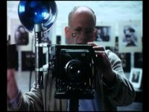
Lösung A: Erica Fischer
Erica Fischer schrieb über die Liebesbeziehung zweier Frauen zur Zeit des Nationalsozialismus. Das Buch thematisiert die Beziehung zwischen einer Nichtjüdin, Lilly Wust und einer Jüdin, Felice Schragenheim.
Erica Fischer ließ sich von der damals 80-jährigen Lilly Wust die Geschichte erzählen und verarbeitete sie dann zu einem eindrucksvollen Roman, der 1994 erschien. 1999 kam die Verfilmung unter der Regie von Max Färberböck in die deutschsprachigen Kinos.
Quelle: kiwi-verlag.de/buch/erica-fischer-aimee-und-jaguar-9783462307634
Trailer zum Film: youtube.com/watch?v=I5m3L47YWYk

Slide 37

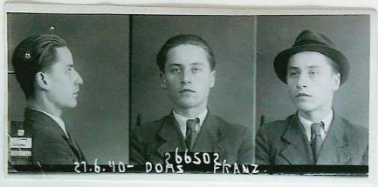
Jürgen Pettinger hat einen Roman über Franz Doms geschrieben, der 1944 als 21-Jähriger im Landgericht Wien wegen seiner Homosexualität hingerichtet wurde.
Das Schicksal Franz Doms steht für die Diskriminierung, Verfolgung, Inhaftierung und Tötung tausender queerer Personen während der NS-Zeit.
Quelle Gerichtsfoto: queer.de/detail.php?article_id=33769;
Quelle Buchcover: loewenherz.at/index_lw_nr.php?LWNR=20334

Slide 38
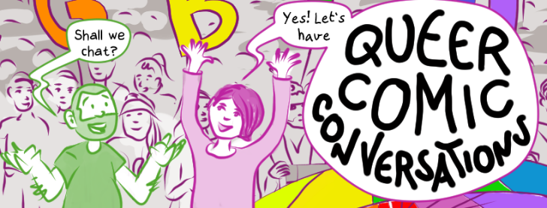
Illi Anna Heger skriptet und zeichnet queer-feministische Webcomics, die aus dem eigenen Leben erzählen, Ereignisse dokumentieren, gesellschaftliche Strukturen analysieren und Theorie verständlich machen. They arbeitet seit 2009 an alternativen deutschen Pronomen, wie z. B. „xier“.
Quelle: annaheger.de/ueber
Cover „Queer Comic Conversations“: annaheger.de/qcc

Slide 39

Ines Rieder und Diana Voigt veröffentlichen mit „Die Geschichte der Sidonie C.“ (2012) einen biografischen Roman über Sidonie Csillag, deren richtiger Name Margarete Csonka war. Jene war von ihren Eltern zu Sigmund Freud geschickt worden, der sie von ihrer „Homosexualität“ heilen sollte.
Das Leben von Margarete Csonka umspannte fast ein Jahrhundert und gibt wichtige Einblicke in das Leben lesbischer Frauen Anfang des 20. Jahrhunderts.
Quelle: zentralbuchhandlung.de/shop/i/die-geschichte-der-sidonie-c-9783902902016-3378.html
Buchcover:
zaglossus.biz/Die_Geschichte_der_Sidonie_C.htm
Notes:
Der Roman basiert auf ausführlichen Interviews mit Margarete Csonka und wurde bereits im Jahr 2000 unter dem Titel „Heimliches Begehren. Die Geschichte der Sidonie C.“ veröffentlicht und 2012 vom Zaglossus Verlag neu aufgelegt. Margarte Csonka verstarb 1999 in ihrem 100. Lebensjahr.
Quelle: www.qwien.at/2013/03/11/ein-jahrhundertleben

Slide 40
In welchem Projekt wurde der „Leitfaden zur Berücksichtigung von Geschlechtervielfalt“ veröffentlicht?
A „Mathematik macht Freude“
(Universität Wien)
B „Lebenslust“
(Akademie der Bildenden Künste Wien)
C „Queeres Leben“
(Universität Klagenfurt)
D „In Linz beginnt’s“
(Johannes Kepler Universität Linz)

Slide 41
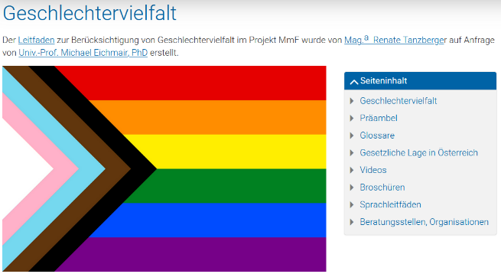
Lösung A: im Projekt „Mathematik macht Freude“ der Fakultät für Mathematik (Universität Wien)
Näheres s. mmf.univie.ac.at/geschlechtervielfalt

Slide 42
Aber auch die anderen Universitäten haben interessante Publikationen herausgegeben:
Akademie der Bildenden Künste (2019): trans. inter*. nicht-binär. Lehr- und Lernräume an Hochschulen geschlechterreflektiert gestalten, Wien. Download: akbild.ac.at/de/universitaet/frauenfoerderung-geschlechterforschung-diversitaet/non-binary-universities/non-binary-uni-accessible-300ppi.pdf
Terle, Christina (2020): Geschlechtervielfalt und die Rolle des Arbeitskreises bei der Gestaltung einer nicht-binären Universität. Download: aau.at/wp-content/uploads/2021/07/Geschlechtervielfalt-und-die-Rolle-des-Arbeitskreises_CTerle.pdf
Johannes Kepler Universität Linz (2020): Inklusive Sprache. Was bedeutet das kurz erklärt? Ein Sprachleitfaden (in Leichter Sprache). Download: jku.at/fileadmin/gruppen/39/Sprachleitfaden_LeichteSprache_A5-FINAL_bf.pdf

Slide 43
Welche Buchhandlung ist Mitorganisatorin der
Queerfilmnacht Wien?
A Frauenzimmer
B ChickLit
C Löwenherz
D o*books

Slide 44

Lösung C: Löwenherz
In Kooperation mit der Buchhandlung Löwenherz zeigt das Votiv-Kino in Wien seit 2020 jeden Monat einen queeren Film.
Die Buchhandlung Löwenherz befindet sich im 9. Bezirk und wurde 1993 als erste schwul-lesbische Buchhandlung in Wien eröffnet.
Quellen: de.wikipedia.org/wiki/Berg_und_Löwenherz; loewenherz.at
Notes:
Ursprünglich war „Berg und Löwenherz” als lesbisch-schwules Tagescafé und Buchhandlung gegründet worden. Das Café, welches 2017 zusperren musste, verfügte über große Glasfenster, die sich im Sommer öffnen ließen - die Betreiber*innen wollten queeres Leben bewusst nicht verstecken. Anfangs gab es viel Diskussion um diese Fenster, weil man dachte, die Leute würden sich fürchten und die Kund*innenschaft würde ausbleiben.
Quellen: https://de.wikipedia.org/wiki/Berg_und_Löwenherz; www.loewenherz.at/index.php

Slide 45


ChickLit ist eine feministische Buchhandlung im 1. Bezirk in Wien. Unterstützt wird ChickLit vom Verein zur Förderung feministischer Projekte, welcher über 30 Jahre lang die Frauenzeitschrift AUF herausgegeben hat. In den ehemaligen Redaktionsräumen befindet sich nun ChickLit.
Quellen: oe1.orf.at/artikel/296713/ChickLit-in-Wien; chicklit.at/de
Die Buchhandlung o*books, mit Schwerpunkt auf feministischem, queerem und österreichischem Lesestoff, eröffnete 2021 im Nordbahnviertel in Wien.
Quelle: o-books.at

Slide 46
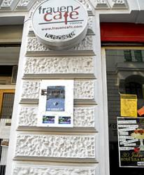
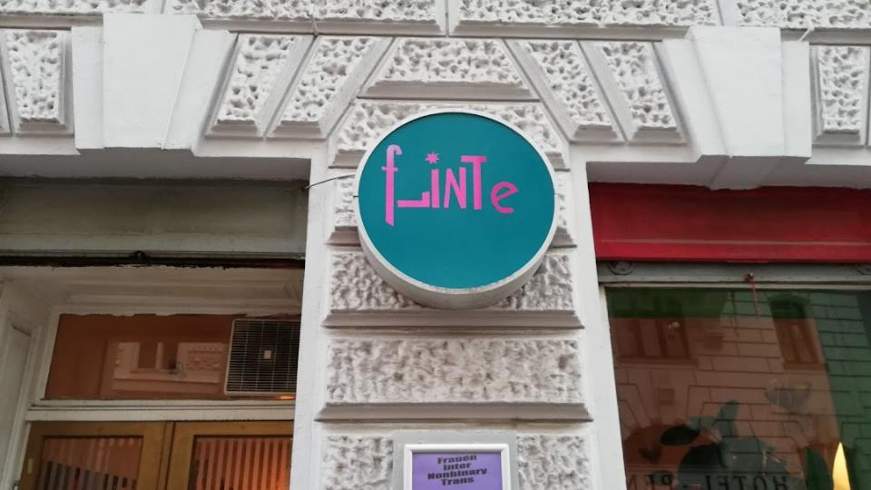
1977 gründeten feministische Aktivistinnen der 2. Frauenbewegung die erste Frauenbuchhandlung, das Frauenzimmer, und das erste Frauencafé, verortet im 8. Bezirk in Wien.
Die Buchhandlung führte von Anfang an lesbische Literatur und war ein wichtiger Kommunikationsort für Lesben. Im Jahr 2000 übersiedelte sie, 2007 musste sie schließen.
Das Frauencafé wurde 2018 in Flinte umbenannt und versteht sich heute als „queer-feministischer Verein, ein kollektiv organisierter Raum für Projekte & Veranstaltungen“.
Quellen: flinteverein.business.site; de.wikipedia.org/wiki/Flinte_und_Frauenzimmer
Foto oben: josefstädterinnen.at/wp/wp-content/uploads/2013/03/frauen-cafe.jpg
Foto unten: flinteverein.business.site

Slide 48
Ressourcen:
Erklärvideo „Geschlechtliche und sexuelle Vielfalt“ (deutsch, 3’31): youtu.be/gLDQ2IGlAZM
Broschüre „Frau. Mann. Und noch viel mehr“ (in Leichter Sprache). Download siehe undnochvielmehr.com
Informationen von WienXtra für Jugendliche (zu Begrifflichkeiten und Beratungsstellen; Video „6 junge Wiener_innen erzählen über ihr Outing in Familie, Schule & im Freundeskreis“; Infos für Bezugspersonen, …): wienxtra.at/jugendinfo/infos-von-a-z/lgbtiqa
Notes:
Falls es notwendig ist, vor der Millionenshow Begrifflichkeiten wie geschlechtliche und sexuelle Vielfalt oder die Abkürzung LGBTIAQ* zu klären, finden Sie dazu auf dieser Folie weitere Informationen.

Slide 49

Idee und Umsetzung der Millionenshow:
Renate Tanzberger, Rosemarie Ortner,
Naomi Lobnig / Verein EfEU
Artwork Jess Gaspar
Millionenshow-Spielanleitung: efeu.or.at/seiten/download/LGBTIAQ_Millionenshow_EfEU_2023.pdf
Gefördert von der Wiener Antidiskriminierungsstelle
für LGBTIQ-Angelegenheiten (WASt)
Wien, Juni 2023
Notes:
Eine englischsprachige Variante der Millionenshow (Spielbeschreibung, Fragen/Antworten, Link zur PPP) finden Sie auf http://efeu.or.at/seiten/download/LGBTIAQ_Quiz_EfEU_2023.pdf.
Die englischsprachige PPP gibt es auf http://efeu.or.at/seiten/download/LGBTIAQ_Quiz_EfEU_2023.pptx.

